Slide 1
BUENAS PRÁCTICAS
Diseño de CPs

Slide 2
¿Cómo debe ser un caso de prueba?
Deben describir situaciones lo más cercanas posibles a las acciones de los usuarios
Debe dejar bien claro QUE se está probando.
Debe ser autosuficiente.
Deben ser lo más simples posible.
Deben ser claros.
Notes:
Ya que tienen más posibilidades de encontrarse defectos más graves
Autosuficiente: trabajar fuertemente sobre pre requisitos.
Simple: en caso de que no lo sea evaluar de desglosar el caso de prueba en más de uno.
Claros: poner como objetivo de que cualquiera que los lea los pueda ejecutar. Seguir los pasos.

Slide 3
¿Qué probar?

Slide 4
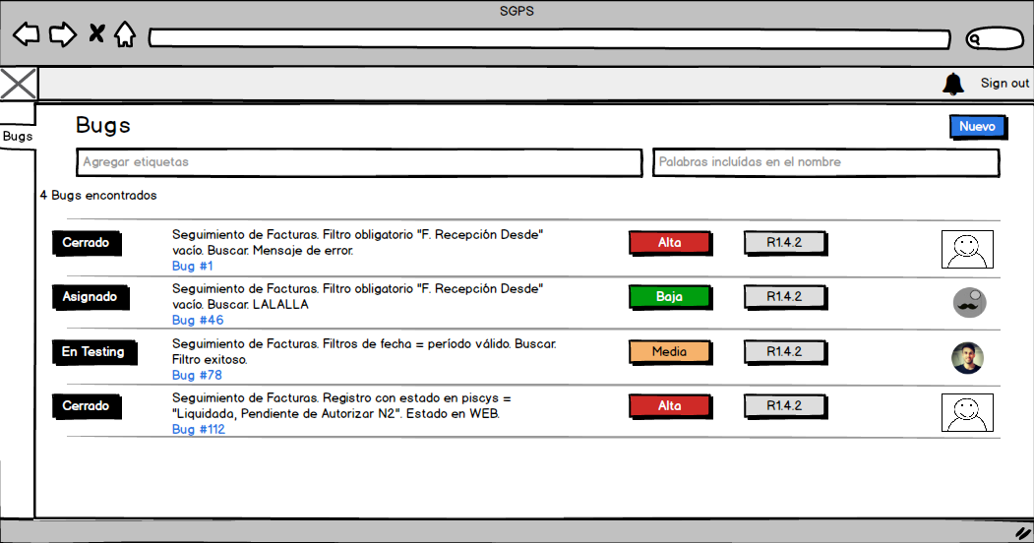
CPs standard
Hay casos de prueba que siempre se deberán probar según la nueva funcionalidad desarrollada:
Nueva pantalla
Estructura de pantalla
Filtros presentados
Campos presentados
Filtros simples
Filtros combinados
Grilla y columnas
Ordenamiento default.

Slide 5
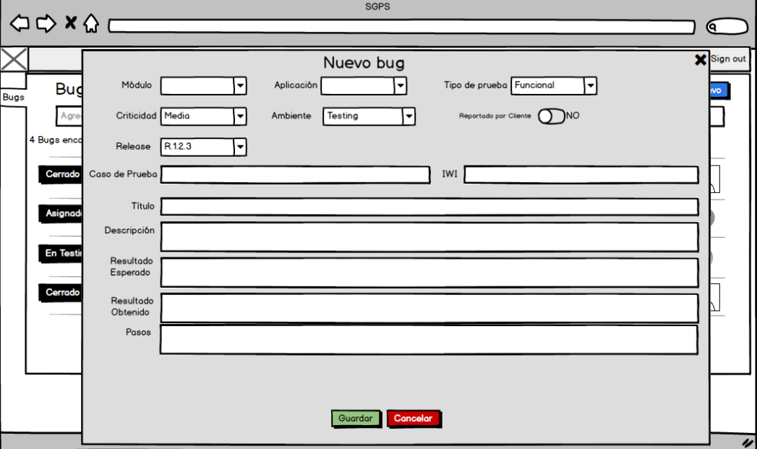
CPs standard
Visualización
Campos presentados
Estructura de la pantalla
Validaciones
Longitud máxima de campos o tipo de dato.
Tipo de datos permitidos
Campos Obligatorios
Campos auto calculados
Campos deshabilitados
Camino crítico
Alta exitosa
Modificación exitosa
Baja exitosa
Regla de negocio
ABM

Slide 6
Caso positivo > Que se pueda realizar la acción con las condiciones descriptas
Caso negativo > Que no se pueda realizar la acción sin las condiciones descriptas
De este segundo caso es posible que se desprendan N casos, para confirmar que no se pueda realizar la acción si alguna de las condiciones no se cumple.
¿Cómo reconocer los CPs?
Para cada regla de negocio se tendrán siempre al menos 2 casos de prueba.

Slide 7
1
ESCENARIO 1
SIN toda la información

Slide 8
Casos POSITIVOS
Casos Positivos
Creación de bugs. Rol Lider de QA. Campos obligatorios completos. Alta exitosa.
Creación de bugs. Rol Tester. Campos obligatorios completos. Alta exitosa.
Creación de bugs. Rol Lider de Proyecto. Campos obligatorios completos. Alta exitosa.
“En un sistema de Bug Tracking los bugs pueden ser dados de alta por los roles: Lider QA, Tester, Líder de proyecto.”

Slide 9
Casos NEGATIVOS
¿Hay casos negativos?
Creación de bugs. Rol desarrollador. Sin permiso para realizar acción.
Creación de bugs. Rol N. Sin permiso para realizar acción.
“En un sistema de Bug Tracking los bugs pueden ser dados de alta por los roles: Líder QA, Tester, Líder de proyecto.”

Slide 10
2
ESCENARIO 2
CON toda la información

Slide 11
CONCEPTOS
Conceptos a tener en cuenta en este tipo de escenario:
Valores límites
Particiones de equivalencia
“En cuenta corriente cobrará tasa de mantenimiento según los depósitos realizados, mayores a $20.000, se cobrará un 3%, mayores a $30.000 un 4%, y para montos mayores a $50.000 se cobrará 5%.”
3%
4%
5%
$20.000
$30.000
$50.000

Slide 12
Valores límites y particiones de equivalencia
Particiones de equivalencia:
0 a 20000
20001 a 30000
30001 a 50000
50001 a máximo depósito permitido
Valores límites
20000
30000
50000
3%
4%
5%
$20.000
$30.000
$50.000

Slide 13
CASOS INDISPENSABLES
20000 > 0%
20001 > 3%
30000 > 3%
30001 > 4%
50000 > 4%
50001 > 5%
Opcionales segun criticidad de funcionalidad:
Participación de equivalencias válidas
15000 > 0%
25000 > 3%
40000 > 4%
55000 > 5%
Valores límites
Con solo estos casos se puede asegurar el correcto funcionamiento de la regla de negocio presentada.

Slide 14
¡ GRACIAS!

